Slide 1
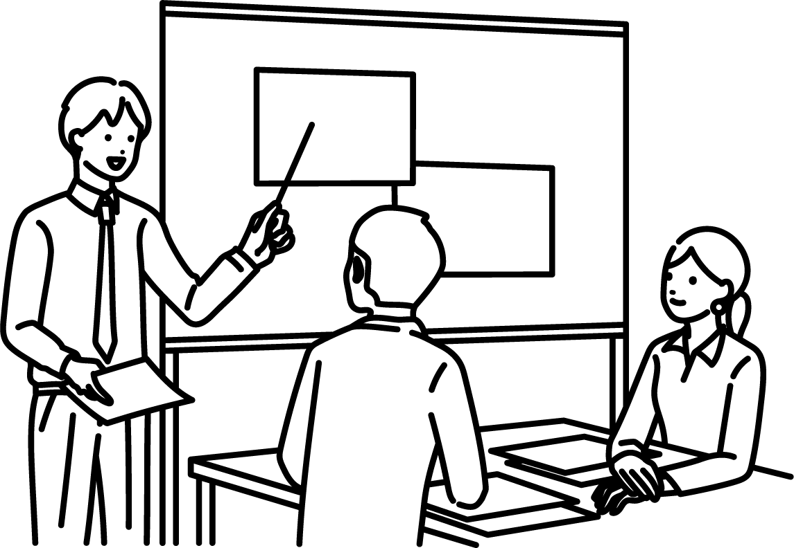
（一財）大阪府みどり公社 （大阪府地球温暖化防止活動推進センター）
大阪府内の脱炭素経営に関心のある事業者のみなさまへ
手を動かして
学べるワークショップ
参加者募集中
気候変動対策推進条例に基づく任意届出制度を活用した
CO₂見える化・対策計画づくりのためのワークショップ
開催日時
令和５年２月２７日（月)15：30～17：00
開催場所
北河内府民センター３階第４会議室（大阪府枚方市大垣内町２丁目１５－１）
アクセス：京阪本線「枚方市駅」から７００ｍまたは京阪交野線「宮之阪駅」から５００ｍ
定員
先着３０名
令和５年２月２２日（水）17：00まで
申込締切
脱炭素経営に向けて何か始めたいと思っている
参加費 無料！
☞こんなお悩み、抱えていませんか？
取引先に脱炭素に取り組んでいることをアピールしたい
自社の温室効果ガス排出量を見える化したい

Slide 2
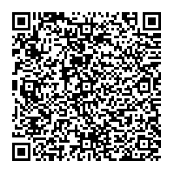
ワークショップの内容
４月より、大阪府では、中小企業等の皆様にも脱炭素の取組みを進めていただたくため、大阪府気候変動対策推進条例に基づく任意届出制度をスタートします。
このたび、温室効果ガスの削減に関する計画づくりをサポートするため、 対策計画書の作り方を一から学べるワークショップを開催します。
プログラム
(1)届出の作り方説明
(2)対策計画書の作成（ワークショップ）
事務所（工場）の温室効果ガス排出量の把握
取組み対策の検討
削減目標の記入
(3)支援メニューの紹介
Point①
対面式だから直接質問できる！
温室効果ガス算定にあたっての難しい計算や削減目標の設定の仕方などご不明な点は個別丁寧に解説させていただきます。
Point②
タブレットで実際にエクセルシートを操作！
当日は普段お使いのPCを持ち込みいただくか、タブレットをご用意しますので、Microsoftのエクセルファイルを使って実際の作成と同じ操作を体験いただけます。
Point③
作った様式は来年度の提出にそのまま使える！
本ワークショップで作成した様式は、実際の届出様式と同じなので、府への提出にそのままお使いいただけます。
※当日、実際の電気代請求書、ガス代請求書をお持ちいただいた場合
申込方法
こちらの参加申込フォームからお申込みください。
・当日は、実際の電気代、ガス代請求書をお持ちの場合、その数値を使うことでより実践に近い操作ができます。また、普段お使いのパソコンをお持ち込みいただくことも可能です。
・ご記入いただいた個人情報は、当日の受付・連絡など本セミナーのためのみに使用し、他の目的には使用しません。
・会場では、参加者への検温、マスク着用、こまめな換気など感染拡大防止に努めます。ご協力をお願いします。
・会場に駐車場はありませんので、公共交通機関又はお車の場合は近くのコインパーキングをご利用ください。
申込フォーム
※FAX、電話、電子メールでもお申し込みいただけます。
（FAXの場合は別添申請書をお使いいただき、電子メールには、お名前、事業者名、電話番号、メールアドレス、タブレットの貸与の希望の有無をご記入の上、下記連絡先までメール送信してください。）
問合せ先・お申込先
大阪府環境農林水産部脱炭素・エネルギー政策課気候変動緩和・適応策推進グループ
ＦＡＸ送付先：06-6210-9259 電話番号：06-6210-9553（直通）
E-Mail：eneseisaku-03@gbox.pref.osaka.lg.jp

